Slide 1

Chào mừng các em đến với tiết học hôm nay
MÔN: HOẠT ĐỘNG TRẢI NGHIỆM
Giáo viên: Lê Thị Minh

Slide 2
Khởi động

Slide 3

Cả lớp cùng hát bài “Vỗ cái tay”

Slide 4
Bài 3: Cảm xúc của em

Slide 5
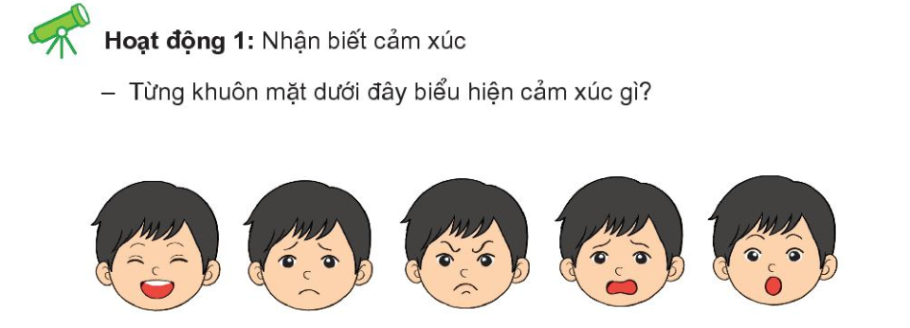
Vui
Buồn
Tức giận
Sợ hãi
Ngạc nhiên

Slide 6
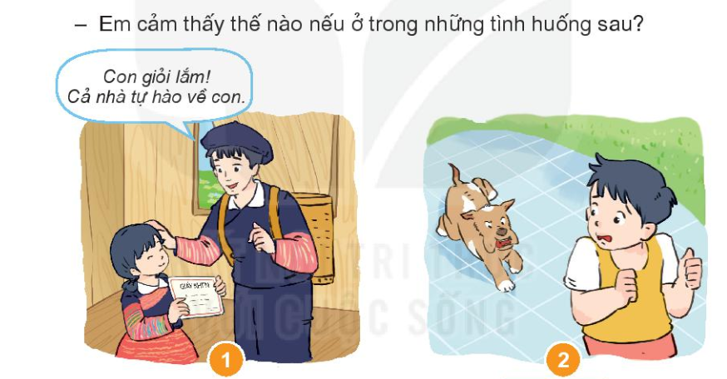
Sợ hãi
Vui

Slide 7
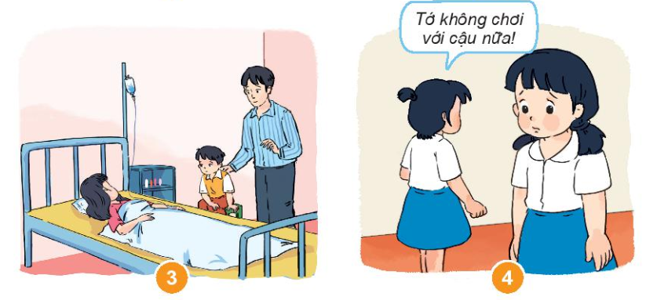
Cảm thông
Buồn

Slide 8
Thực hành

Slide 9
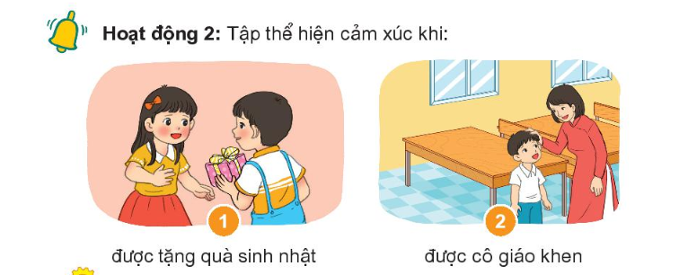

Slide 10
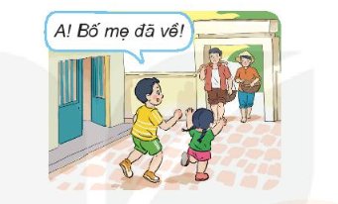
Hoạt động 3: Thể hiện cảm xúc phù hợp
Vui mừng, hớn hở khi thấy bố mẹ đi làm về

Slide 11

- Chia sẻ cảm xúc của em
- Học các bài hát về nhi đồng

Slide 12







Củng cố - Dặn dò
- Nhận xét tiết học
Chuẩn bị bài sau:

